Slide 1



The 4th
SUNRISE
Case Competition @ TOPIC
2017年 7月20日（木） 19：00～22:00
TKPガーデンシティ渋谷
東京都渋谷区渋谷2-22-3 渋谷東口ビル1F
TEL：03-6418-1073
PCI & EVT Case Competition 2017
Chair
Kentaro Jujo M.D. Ph.D.
(Tokyo Women's Medical University)
Special Guest Commentators
Tae-Hoon Ahn M.D. Ph.D.
(Gachon University Gil Medical Center)
Seung-Woon Rha M.D. Ph.D.
(Korea University Guro Hospital)
Gaku Nakazawa M.D. Ph.D.
(Tokai University)
Kentaro Hayashida M.D. Ph.D.
(Keio University )
-----------------------------------------------------------------------
Kensuke Matsushita M.D. (2016 Winner)
(Yokohama City University Medical Center)
Contact:
東京女子医科大学病院 重城健太郎
E-mail：juken1123@me.com
共催 カーディナル ヘルス ジャパン コーディス

Slide 2
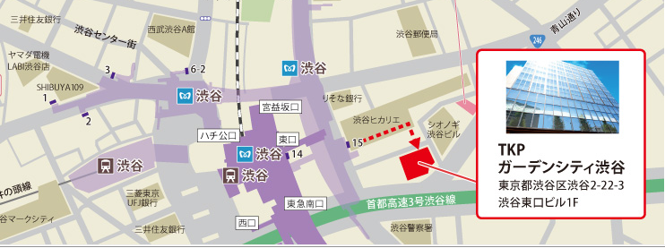

The 5th
SUNRISE
Case Competition @ TOPIC
Time Schedule
18:45 Opening Remarks
19:00 Case Competition Start (8 cases)
21:00 Social Gathering Party & Award Ceremony
21:45 Closing Remarks
Location
〒150-0002
東京都渋谷区渋谷2-22-3 渋谷東口ビル1F
●JR山手線 渋谷駅 東口 徒歩3分
●東京メトロ銀座線 渋谷駅 徒歩2分
●東京メトロ半蔵門線 渋谷駅 15番出口 徒歩2分
●渋谷セルリアンホテル 徒歩5分
※会場ビルのセキュリティ上、20時を過ぎますと正面玄関が施錠されます。
20時を過ぎてからのご参加の場合は当日直接下記までご連絡ください。
Cordis 当日連絡先： 清水寿一 090 – 2320 - 9490

